Slide 2
ÍNDICE
1.1 – Introdução;
1.2 – Resumo/Dados principais;
1.3 – Governo/Política;
1.4 – História;
1.5 – Economia;
1.6 – Clima, rios e relevo;
1.7 – Locais a visitar/monumentos;
1.8 – Curiosidades;
1.9 – Conclusão;
2.0 – Bibliografia;

Slide 3
1.1 – INTRODUÇÃO
Este trabalho foi realizado pelo aluno Rui Parada no âmbito da disciplina de Geografia e orientado pelo Professor Artur Xavier. Queria desde já agradecer ao Professor por ter proposto este trabalho, pois achei o tema bastante interessante. Espero que goste e aprecie o trabalho que se segue.

Slide 4
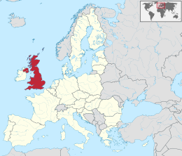
1.2 – RESUMO/DADOS PRINCIPAIS
Nome oficial: Reino Unido da Grã-Bretanha e Irlanda do Norte;
Países constituintes: Inglaterra, Escócia, País de Gales e Irlanda do Norte;
Governo: Monarquia Constitucional Parlamentarista;
Capital: Londres (51°30'N de latitude e 00°07‘O de longitude);
Localização: Oeste da Europa;
Área: 244.820 km²;
População: 63 181 775 habitantes;
Densidade Populacional: 255,6 hab./km²;
Língua oficial: Inglês;
Nacionalidade: Britânica;
Moeda: Libra;
Clima: Temperado Oceânico.

Slide 5
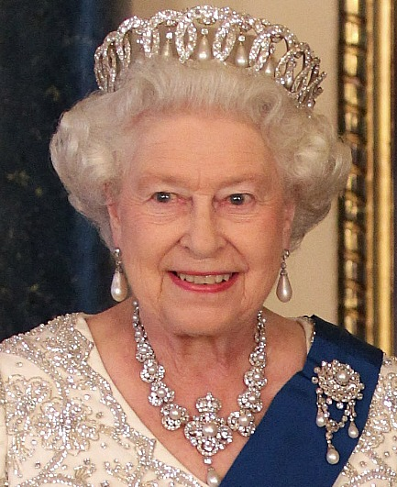
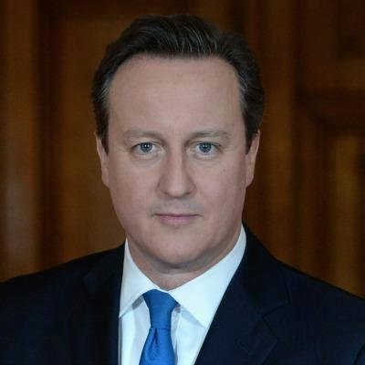
1.3 – GOVERNO/POLÍTICA
O Reino Unido é uma união política de 4 nações constituintes, são elas, a Escócia, Inglaterra, Irlanda do Norte e País de gales. A nação é governada por um sistema parlamentar com a sede do governo em Londres e é uma monarquia constitucional com a Rainha Elisabeth II como Chefe de Estado. O atual Chefe de Governo, mais conhecido por primeiro-ministro, desempenha este papel desde 2010 e chama-se David Cameron. A residência oficial da família real Britânica é o Palácio de Buckingham, também um dos pontos turísticos mais visitados.
Elisabeth II
David Cameron

Slide 6
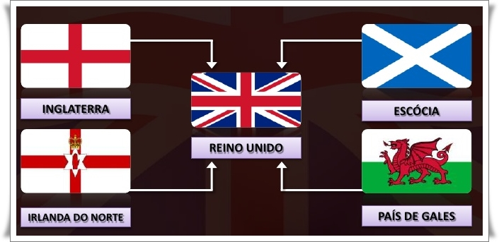
1.4 – HISTÓRIA
A história do Reino Unido começa com a formação deste estado com os Atos da União de 1707, que agregaram o parlamento nos reinos da Inglaterra e da Escócia de modo a criar a Grã-Bretanha. Posteriormente, o Ato de União de 1800 reuniu a Grã-Bretanha e o Reino da Irlanda para estabelecer o Reino Unido da Grã-Bretanha e Irlanda.
Em 1922, com a independência do Estado Livre Irlandês (antecessor imediato das atual República da Irlanda), a Irlanda do Norte permaneceu sob o domínio do Reino Unido, a razão pela qual, desde 1927, o nome oficial daquele Estado é “Reino Unido da Grã-Bretanha e Irlanda do Norte”, mais conhecido por “Reino Unido”.
O Reino Unido possuiu um dos maiores impérios de toda a história, colonizando países nos cinco continentes. Atualmente, a nação mantém relações políticas com suas ex-colônias através da Comunidade Britânica (bloco formado pelo Reino Unido e suas antigas colónias).

Slide 7
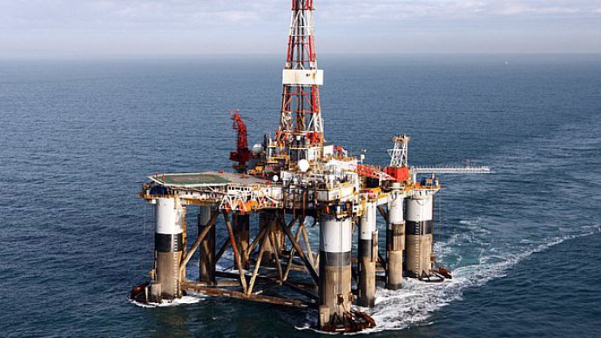
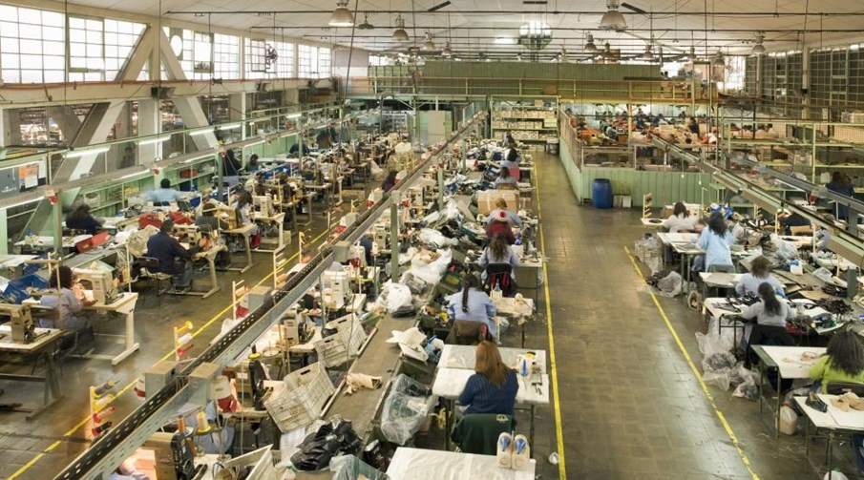
1.5 – ECONOMIA
Berço da Revolução Industrial, o Reino Unido iniciou suas atividades nesse setor da economia com a produção de aço e têxtil. Atualmente, o país se destaca pela grande diversidade nas atividades indústrias, abrigando um moderno parque industrial com construtoras de automóveis, aviões e barcos. Outros aspetos importantes são os centros financeiros, comerciais, portuário, turismo, além das indústrias têxteis, química e petroquímica.
O Reino Unido é uma das nações mais ricas do planeta, possuindo uma agricultura intensiva e boas reservas de carvão, gás natural e petróleo. Sua capital, Londres, é um dos melhores centros financeiros mundiais. Em 2008, o Reino Unido foi considerado o 6.º maior importador mundial e o 9.º maior exportador mundial.

Slide 8
1.6 – CLIMA, RIOS E RELEVO
O clima britânico é principalmente rodeado pelas águas do oceano. O clima mais quente da região acontece por conta de uma corrente aquecida provinda do Golfo do México, fazendo os verões terem temperaturas elevadas e os invernos amenos, variando durante o ano entre cerca de 10ºC até no máximo 35ºC. A ocorrência de neve ocorre em terras mais elevadas, principalmente das montanhas da Escócia. Em geral, o clima britânico é temperado oceânico.
O relevo britânico é bem diferente de região para região. É no norte que se encontram as maiores elevações, o Ben Nevis, por exemplo, é o ponto mais alto do Reino Unido, com cerca de 1.343 metros de altura. Na verdade, é no território escocês onde vemos as principais montanhas, apesar destas raramente atingirem altas altitudes, até depressões. A sul, é possível ver o surgimento de planícies, principalmente na região da Inglaterra.

Slide 9
1.6 – CLIMA, RIOS E RELEVO - CONCLUSÃO
Os rios mais importantes do Reino Unido são o Tâmisa (338 km) e o Severn (290 km). No geral a hidrografia Britânica apresenta rios curtos e cheios.
A navegação dos rios torna-se viável por causa da curta largura que eles apresentam nas suas extensões. Entre outros que podemos destacar temos o Trent e o Ouse, além dos rios Bann e Mourne, na Irlanda do Norte. Os lagos são bastante comuns no Reino Unido.

Slide 10
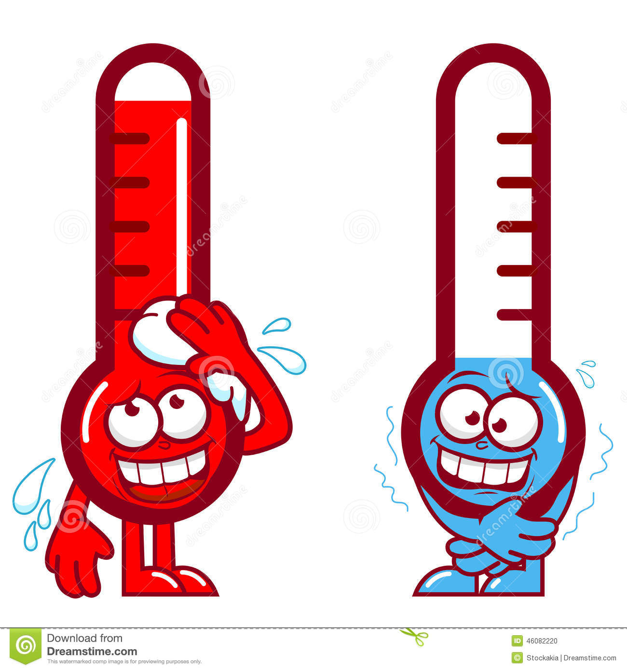
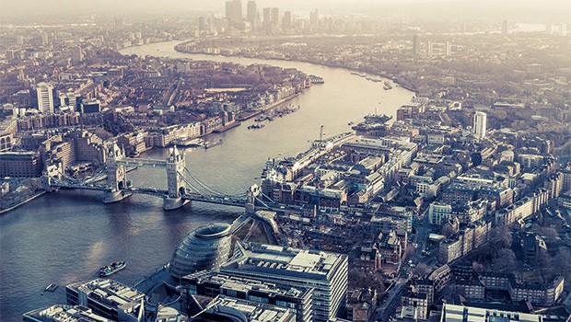
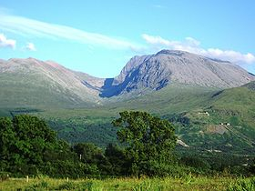
1.6 – CLIMA, RIOS E RELEVO - IMAGENS
Rio Tamisa
Montanha Ben Nevis

Slide 11
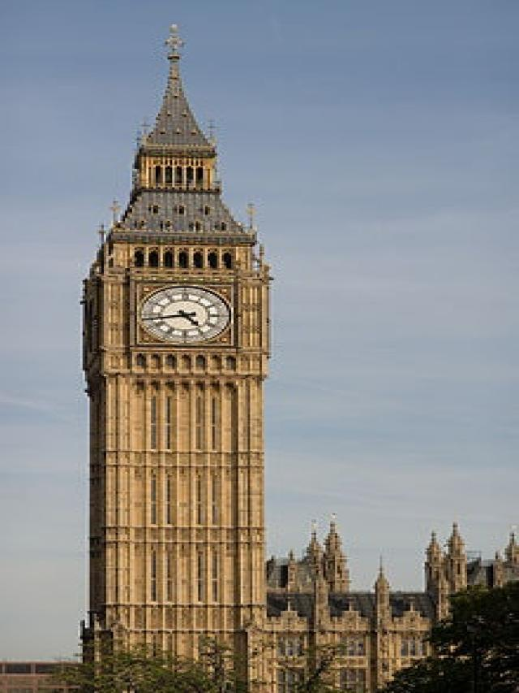
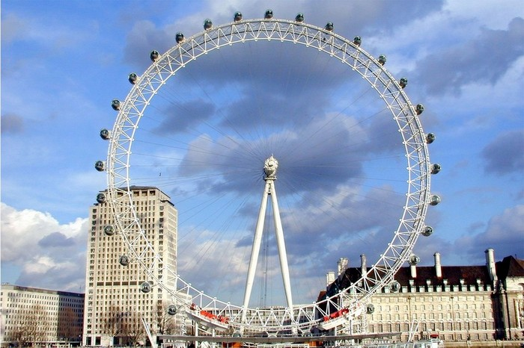
1.7 – LOCAIS A VISITAR/MONUMENTOS - IMAGENS
Big Ben
London Eye

Slide 12
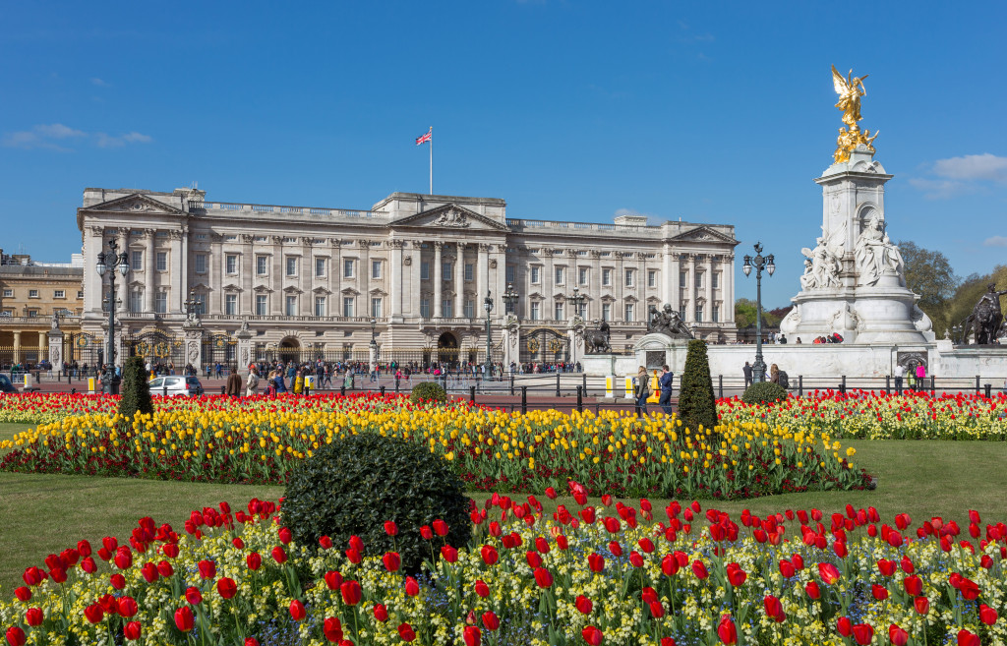
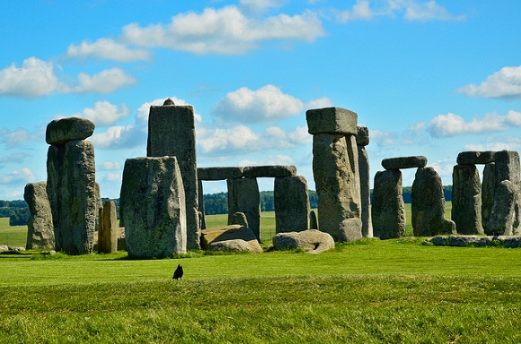
1.7 – LOCAIS A VISITAR/MONUMENTOS - IMAGENS
Palácio de Buckingham
Stonehenge

Slide 13
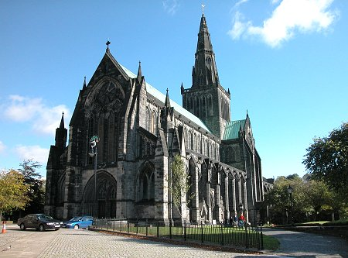
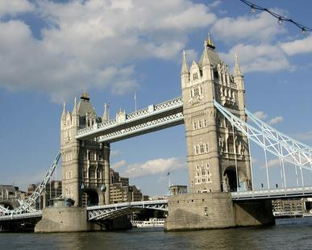
1.7 – LOCAIS A VISITAR/MONUMENTOS - IMAGENS
Catedral de Glasgow
Tower Bridge

Slide 14
1.8 - CURIOSIDADES
SABIAS QUE…
Os Ingleses têm a tradição de tomar chá às 5 horas da tarde, o chamado “Five o’clock Tea”;
Os autocarros são vermelhos e têm dois andares;
As grandes bandas The Beatles e Adele são naturais do Reino Unido;
O traje tradicional da Escócia é o Kilt;
O Instrumento típico da Escócia é a gaita de foles;
O futebol foi criado pelos Ingleses.

Slide 15
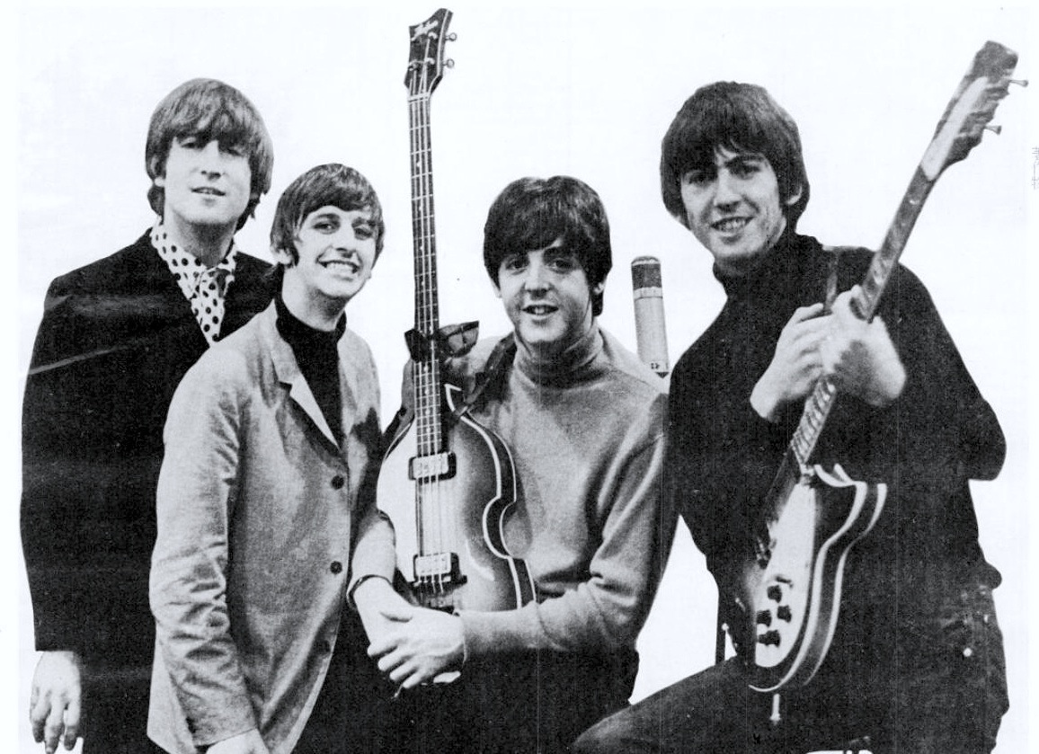
1.8 – CURIOSIDADES - IMAGENS
The Beatles
Adele

Slide 16
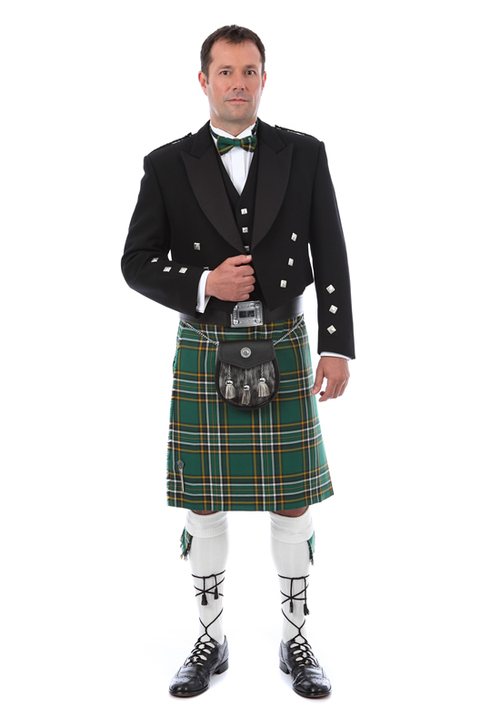
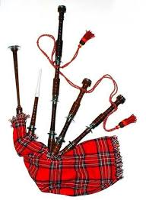
1.8 – CURIOSIDADES - IMAGENS
Kilt Escocês
Gaita de Foles

Slide 17
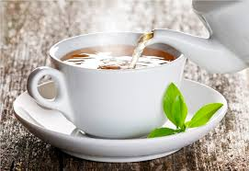
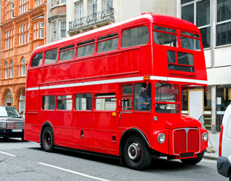
1.8 – CURIOSIDADES - IMAGENS
Five o’clock Tea
Autocarro Inglês

Slide 18
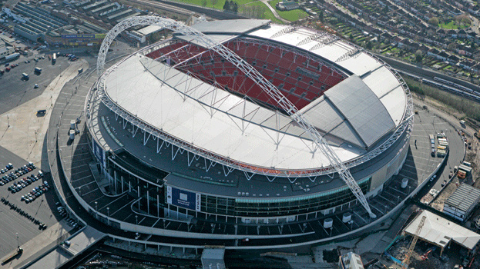
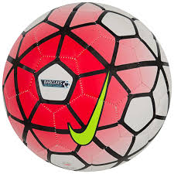
1.8 – CURIOSIDADES - IMAGENS
Bola de Futebol
Estádio de Futebol

Slide 19
1.9 – CONCLUSÃO
Depois de dar por terminado a primeira parte do trabalho (Reino Unido), só me resta agradecer ao Professor Artur Xavier por nos ter proposto este interessante tema de trabalho. Espero que o trabalho vá de encontro ao solicitado pelo Professor. Espero que tenha gostado. Com os melhores cumprimentos,
O aluno Rui Parada!!!

Slide 20
2.0 – BIBLIOGRAFIA
Para obter as informações para este trabalho, utilizei:
Pesquisa na internet;
Conhecimentos gerais do aluno.

Slide 21
Trabalho realizado pelo aluno:
Rui Filipe Pereira Parada N.º17 do 7.ºB

